Slide 1

Razionalismo

Slide 2


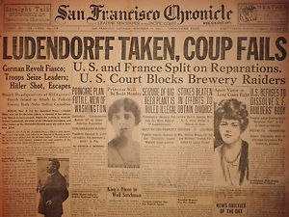
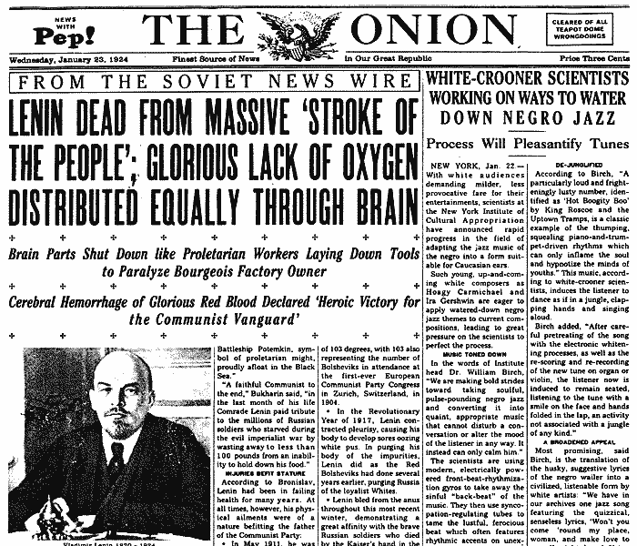
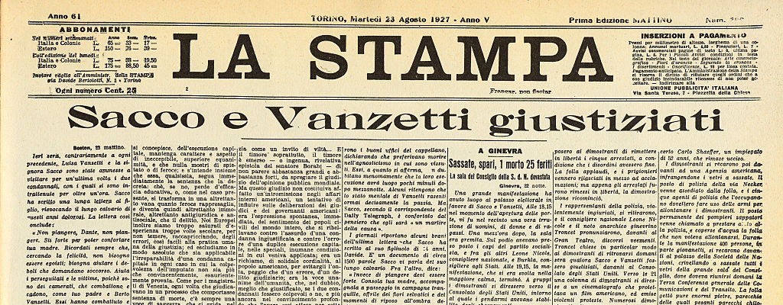
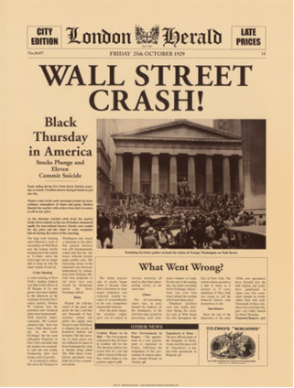
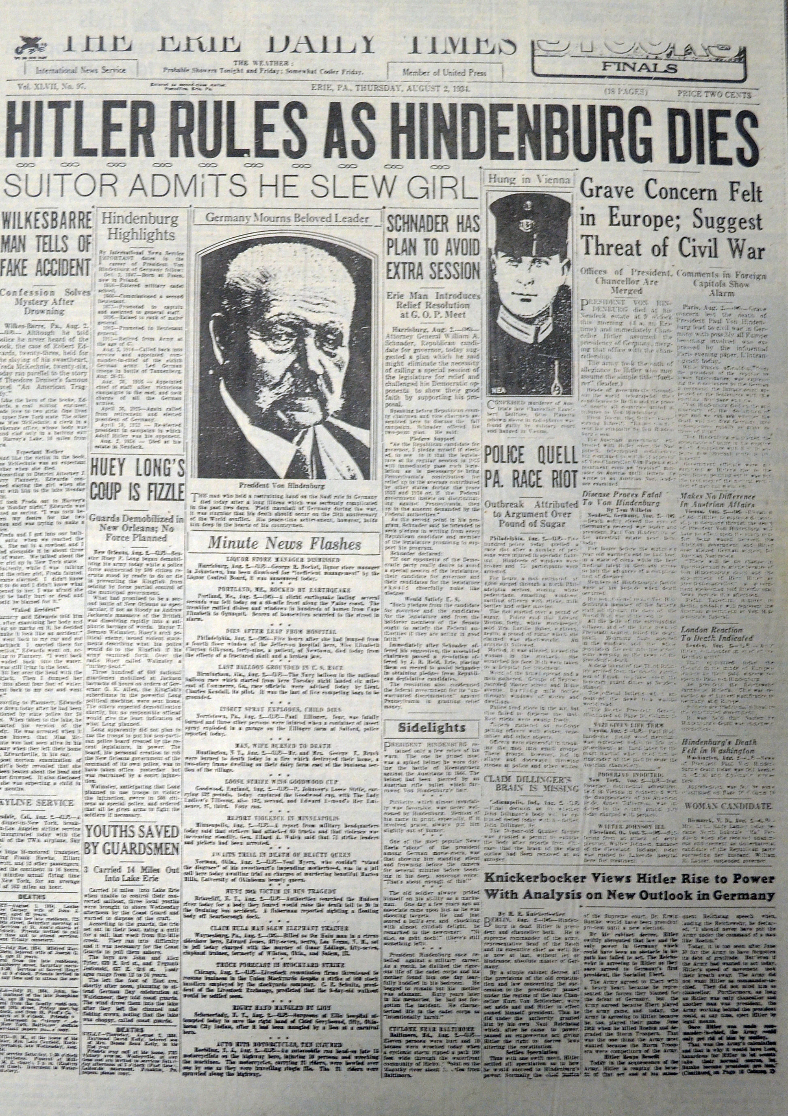

Slide 3


Deutescher werkbund
"lo scopo... è di nobilitare il lavoro artigiano,
collegandolo con l'arte a con l'industria.
l'associazione vuole fare una scelta del meglio nell'arte,
nell'industria, nell'artigianato a nelle forze attive manuali,
vuol metter assieme gli sforzi e le tendenze verso il lavoro
di qualità esistenti nel mondo della produzione;
forma il punto di raccolta per tutti coloro che sono
capaci e desiderosi di operare per un lavoro di qualità"
1907
Fondazione a
Monaco
1914-1929
Esposizioni a
Colonia, Berlino,
Stoccarda,
Breslavia
1934
Chiusura
da parte del
nazismo
1949
Riapertura

Slide 4
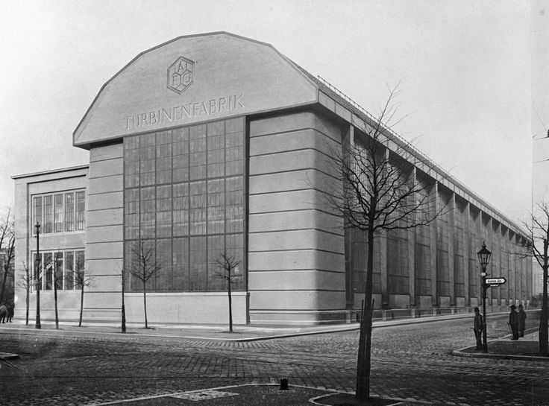
Behrens
Berlino

Slide 5

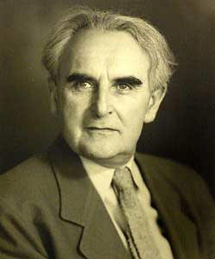
International Style
La concezione dell'architettura come volume,
ovvero come spazio definito da piani o superfici sottili
in contrasto con il senso della massa e della solidità
la composizione basata sulla regolarità piuttosto
che sulla simmetria e su altri tipi ovvi di equilibrio
Il gusto dei materiali, della perfezione tecnica e delle
proporzioni in opposizione alla decorazione applicata
.
Identifica la stagione razionalista
Prende spunto dalle esperienze anteguerra
(Deutscher Werkbund)
Movimento eterogeneo che segue sviluppi differenti
Architettura nuova, accessibile e “democratica”

Slide 6

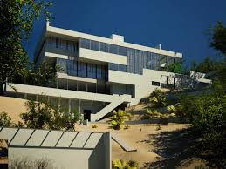
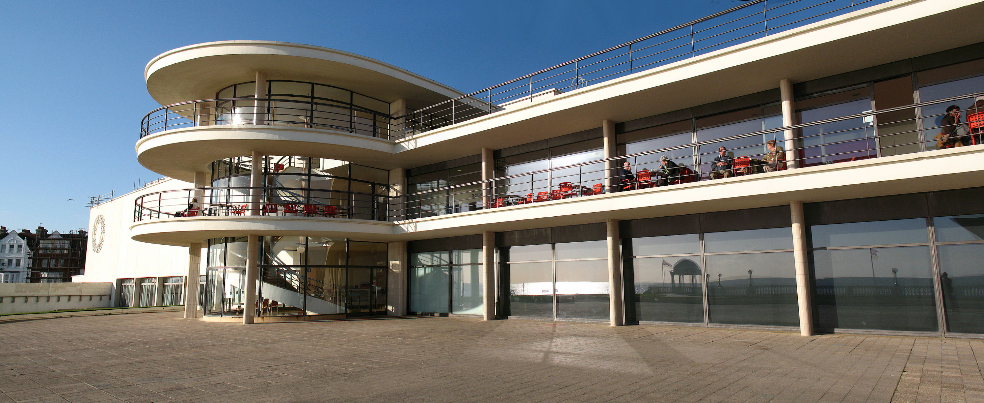
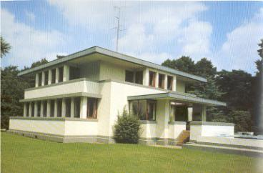
Lovell House
Neutra
Padiglione De La Warr
Mendelsohn e chermayeff
Villa Henry
Van’t hoff

Slide 7


Bauhaus
A questo punto non ci saranno più
confini tra artigianato, scultura e pittura; tutti questi aspetti saranno una cosa sola: Architettura
Bruno Taut
1919
Fondazione a
Weimar
(Gropius)
1924
Trasferimento
a Dessau
1928
Diventa
direttore
Meyer
1932
Direzione a
Berlino di
Van Der Rohe
1933
Il nazismo
chiude la
scuola
e

Slide 8

Scuola con forte frequenza femminile
Nuova, pubblica, democratica
Ideali socialisti, soluzioni a tutti i problemi
Artista-artigiano
Allievi e docenti vivono assieme
Presenza di tutte le tendenze artistiche
bellezza consiste nella funzione (funzionalismo)
Basata sull’esperienza pratica

Slide 9

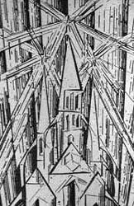
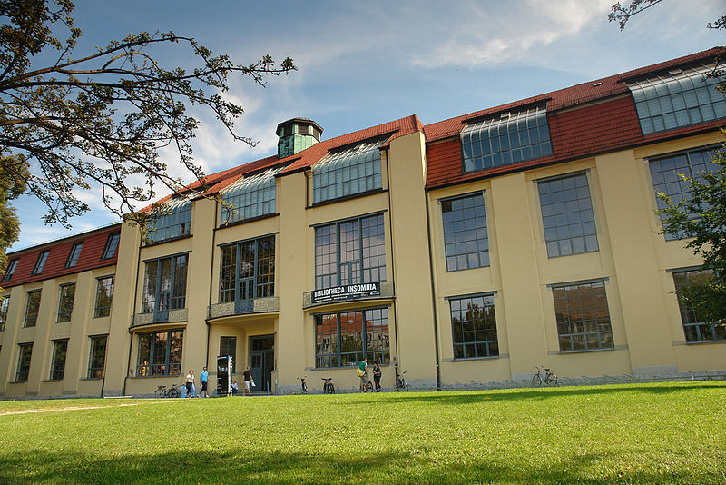

Weimar
Si tratta di una cattedrale laica
e socialista, una di quelle che un
giorno si innalzeranno verso il cielo
dalle mani di un milione di lavoratori
quali simboli cristallini della
nuova fede
Van de Velde
Kunstgewerbeschule

Slide 10

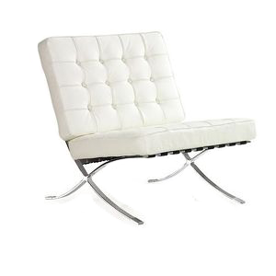
Van Der Rohe
Poltrona Barcellona
N
E
W
Y
O
R
K

Slide 11

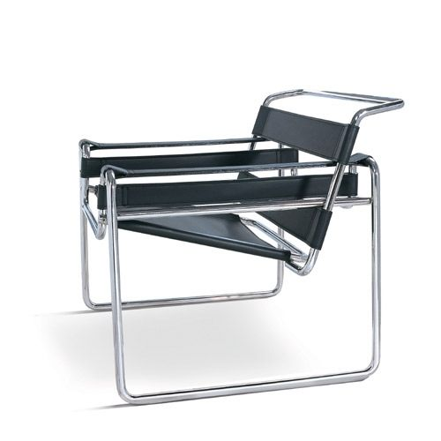
Poltrona Vasilij
N
E
W
Y
O
R
K
Breuer

Slide 12

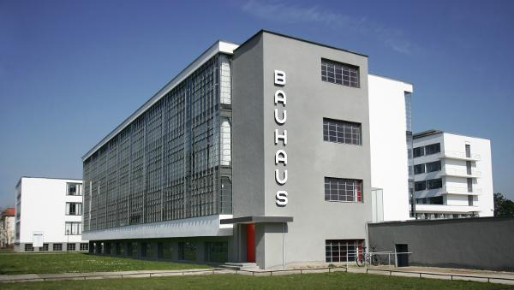

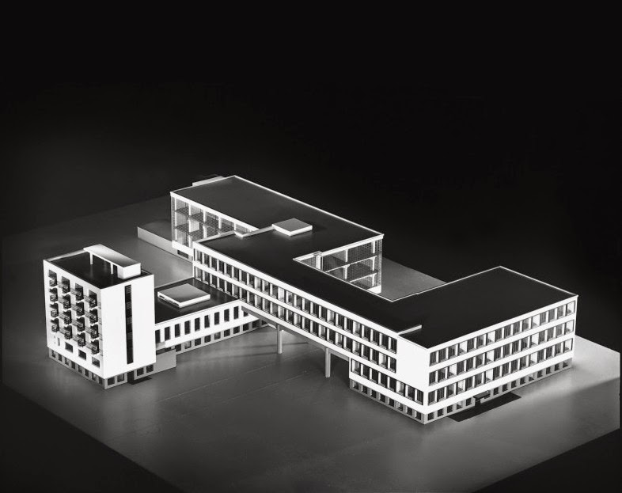
Gropius

Slide 13
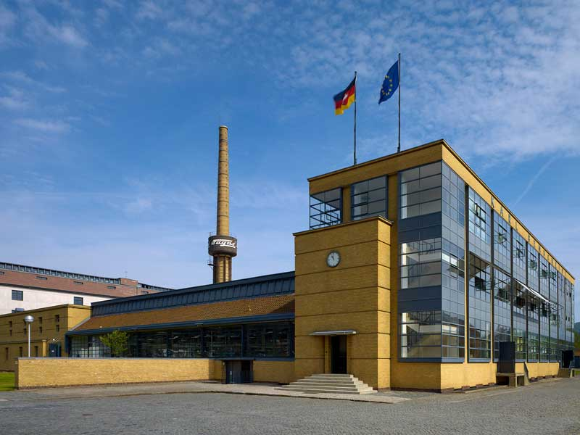
Officine Fagus
Gropius

